Slide 1
Matinée sur les inondations Conclusions Pierre GILLES, Inspecteur général

Slide 2
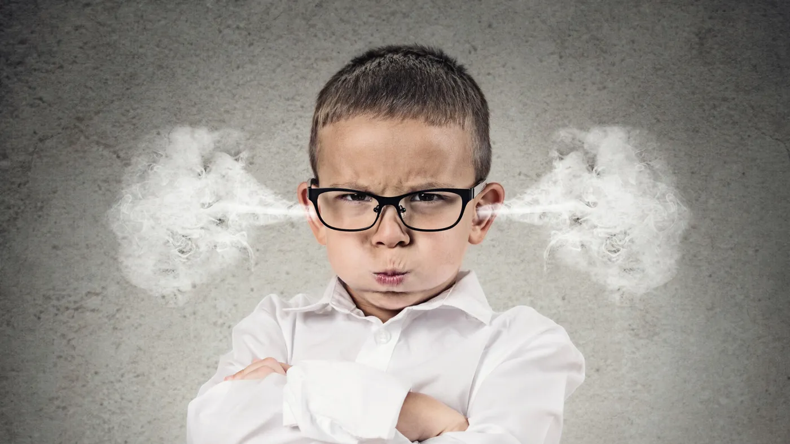
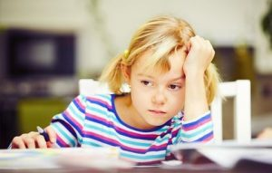
Quels sentiments ?
Important de partager les sentiments après une telle catastrophe
Sentiments personnels … mais je pense partagés par de nombreuses personnes

Slide 3
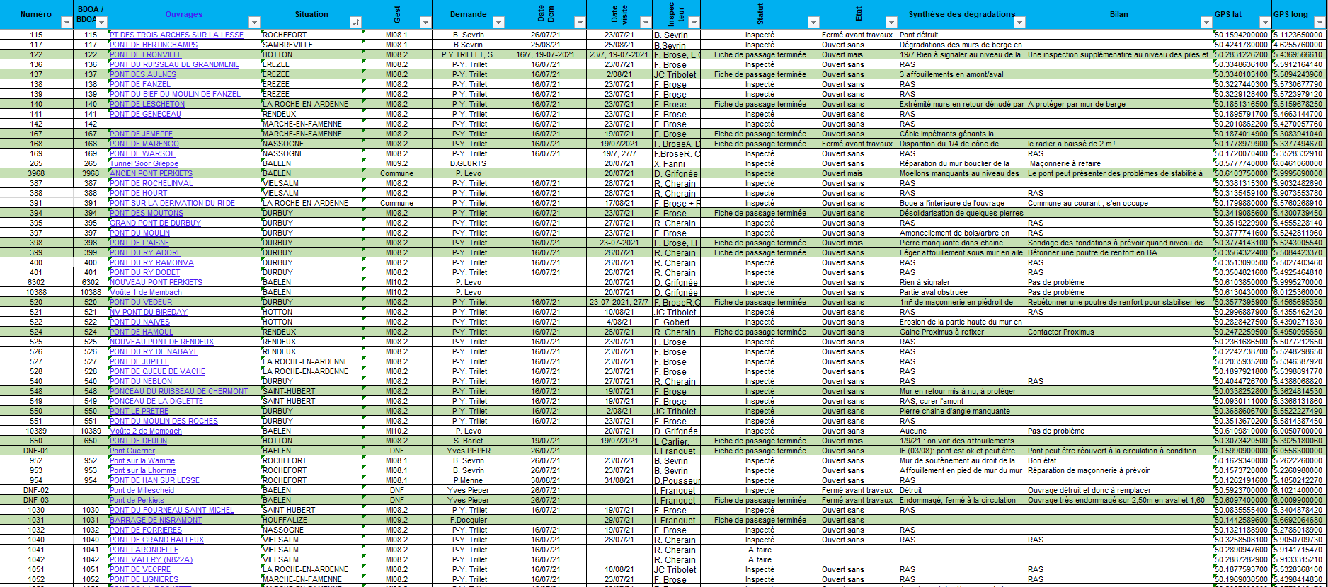
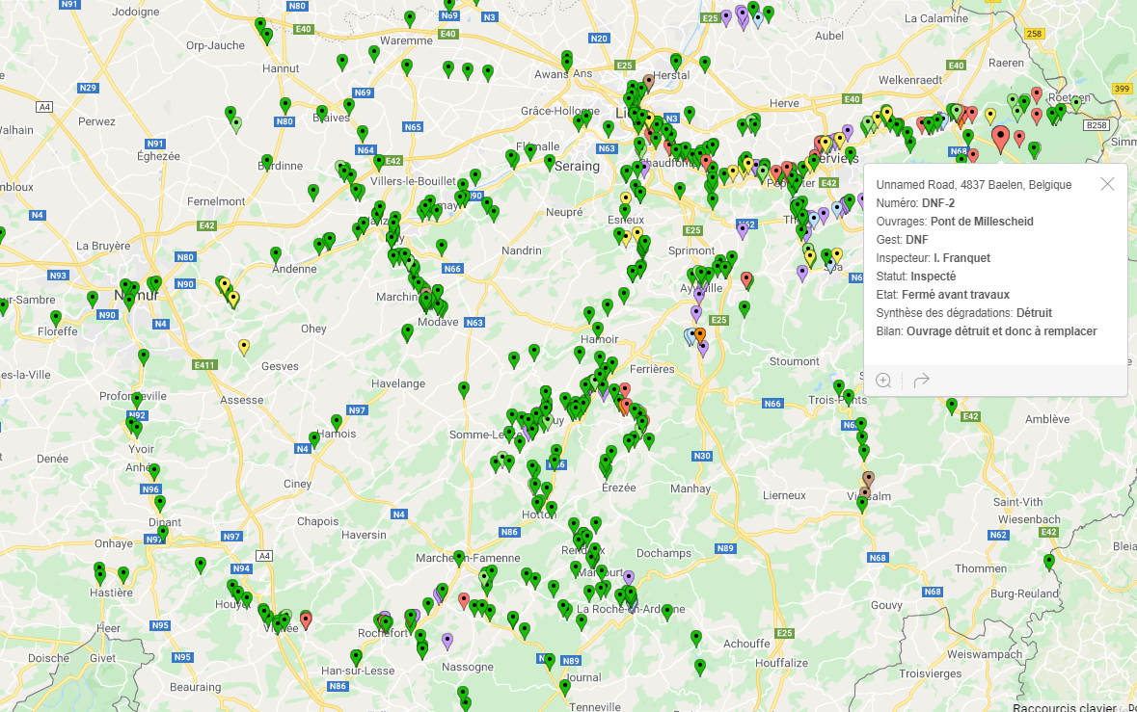
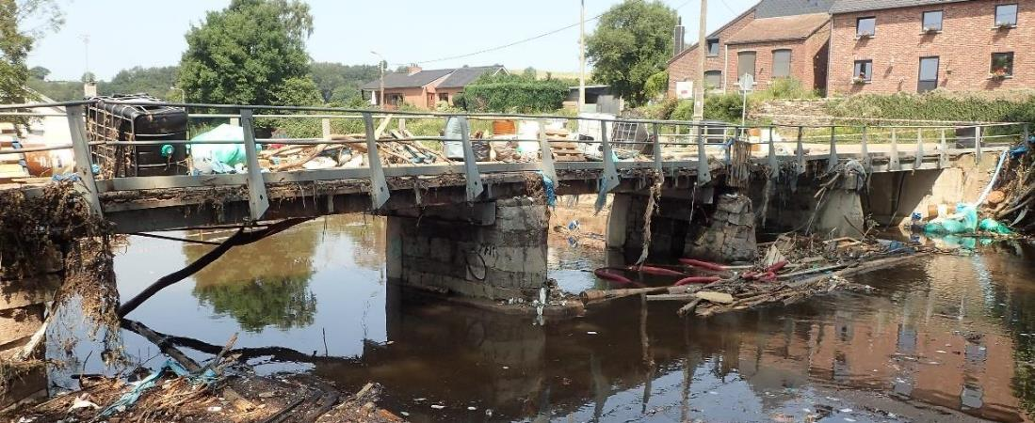
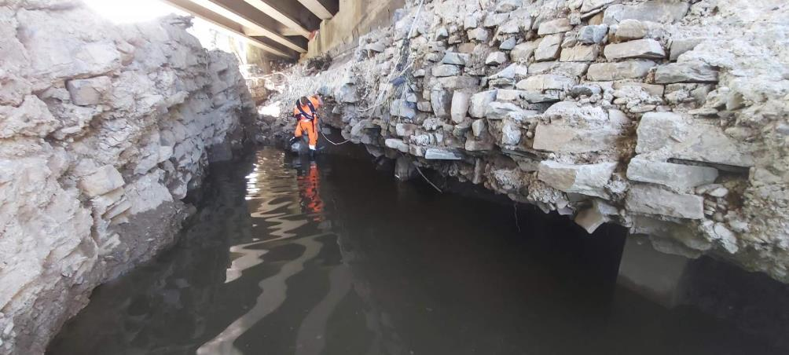
Fierté
Réactivité des équipes
Efficace, collaboratif et agile
! Eprouvant pour les agents : physique et psychologique

Slide 4
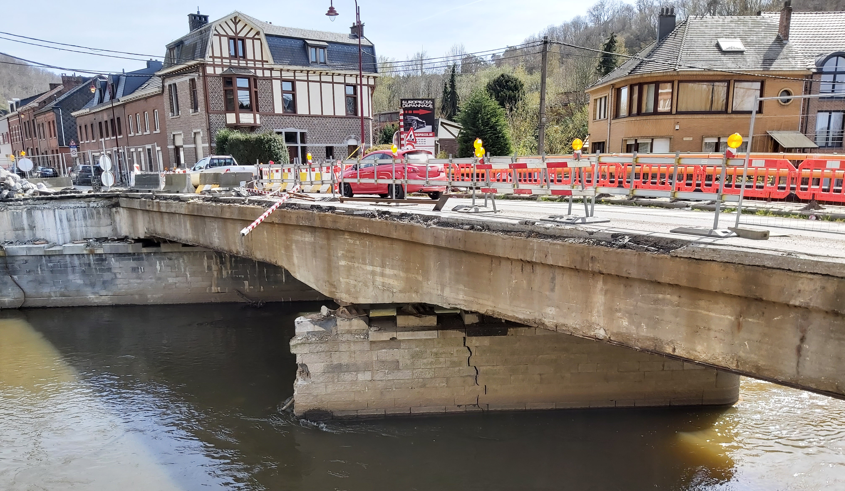
Colère / découragement
Le service au public aurait pu être meilleur
Manque de coordination et de communication entre les acteurs Il aurait fallu 1 cellule de coordination pragmatique pour tous (communes, SPW,…) notamment pour les ponts
Retour des contraintes lourdes de l’administration
Infrabel : urgence maintenue jusqu’à la restauration du réseau
SPW : retour trop rapide des règles => situation difficile toujours en mai 2022 …

Slide 5
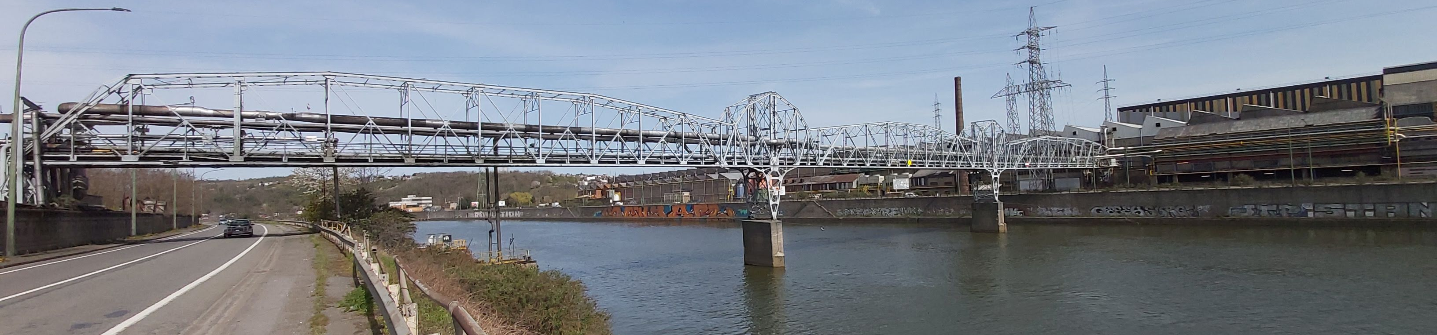
Mais la réactivité reste bien présente
Passerelle Houbaer
Choc péniche sur pile RD 12 avril
Propriété de Liberty Steel group
Fermeture Meuse et 2 voiries

Slide 6
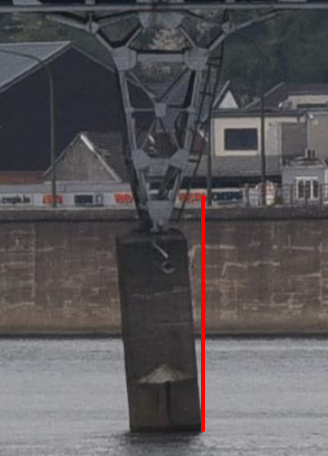
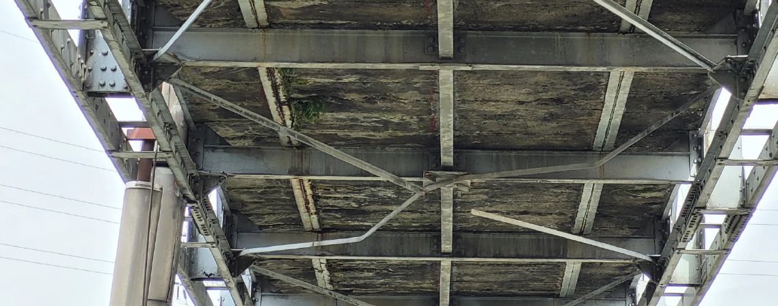
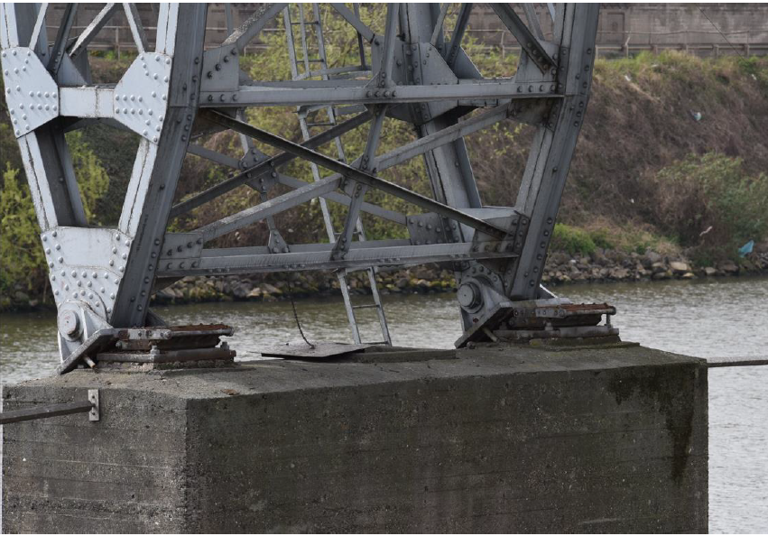
Passerelle Houbaer
Déplacement (1 m) et inclinaison pile RD
Appui RG déplacé
Flambement arc
Contreventement : flambement et arrachement

Slide 7
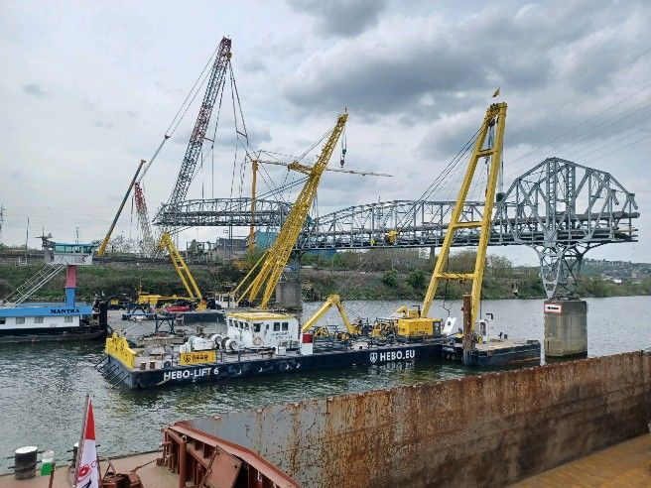
Démontage
170 m, 400 T
2 barges de Rotterdam
2 grues
Découpe en 3 parties
Réouverture 23 avril (J+11)
Belle réactivité de tous (SEA, SOCOGETRA, SPW, …)

